Slide 1
Síntesis de las reformas curriculares en I Ciclo.
Rándall Castro M.
Asesor Regional de Español

Slide 2
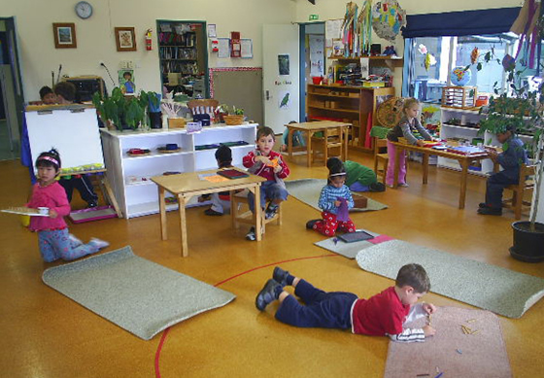
1. Cambio en el ambiente áulico.
Aula espaciosa
Mucha lectura
Mucho juego
Materiales didácticos
Ambiente relajado

Slide 3
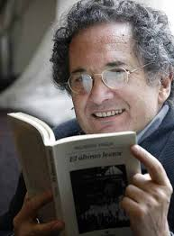
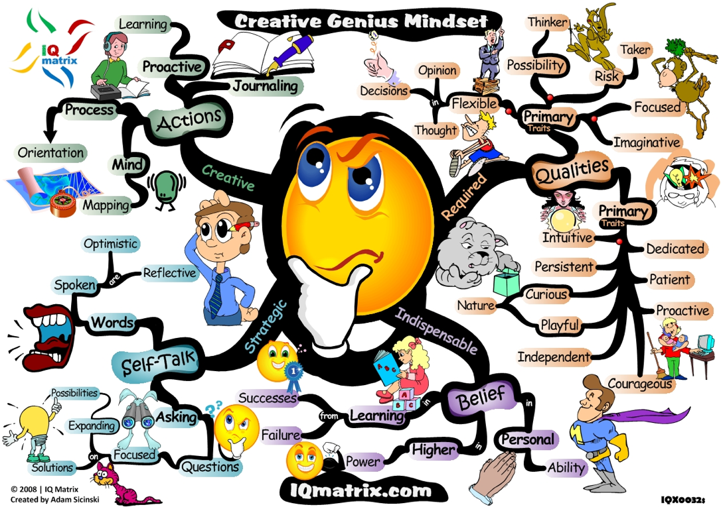
2. Perfil del docente
- Creativo.
- Paciente.
- Lector.
- Autodidacta.
- Investigador.
- Ordenado.

Slide 4
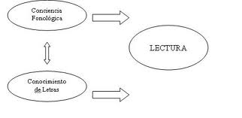
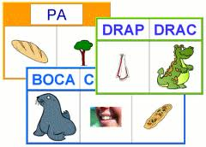
3. Conciencia fonológica
El niño parte de los sonidos que conoce (fonemas)...
... para relacionarlos con las letras (grafemas)...
... y construir sílabas, palabras, oraciones, párrafos.

Slide 5
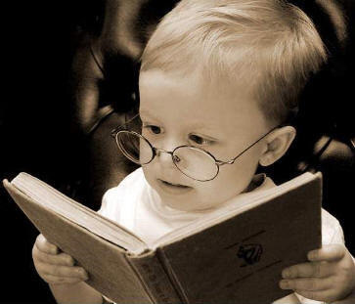
4. Evaluación
- Primer año: formativa (cualitativa).
-Segundo año: cualitativa y cuantitativa
- Tercer año: cualitativa y cuantitativa.

Slide 6
4. Evaluación
Primer año se compone de dos unidades:
1. Comprensión y expresión oral
2. Lectoescritura

Slide 7
4. Evaluación
Los nuevos programas incluyen las estrategias de mediación y las de evaluación.
El docente debe construir sus propios instrumentos de medición (cualitativos)
Los objetivos se cambiaron por contenidos curriculares:
- Conceptuales
- Procedimentales.
- Actitudinales.

Slide 8
Se les agradece que envíen una lista de los docentes que impartirán I ciclo en 2014 para convocarlos.

